Slide 1

2. 다양성과 관용
문화의 다양성
2

Slide 2


여러 사례를 통해 문화의 다양성을 인정하는
문화 상대주의의 관점을 이해하고, 이를 다양성의 인정이 필요한 상황에 적용 할 수 있다.

Slide 3
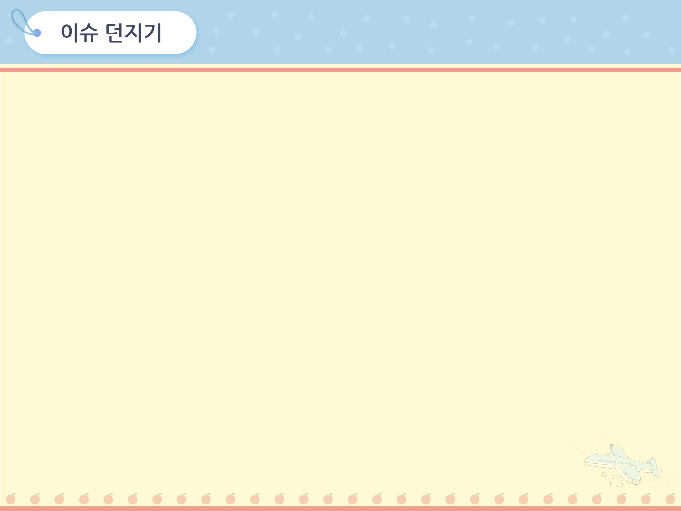
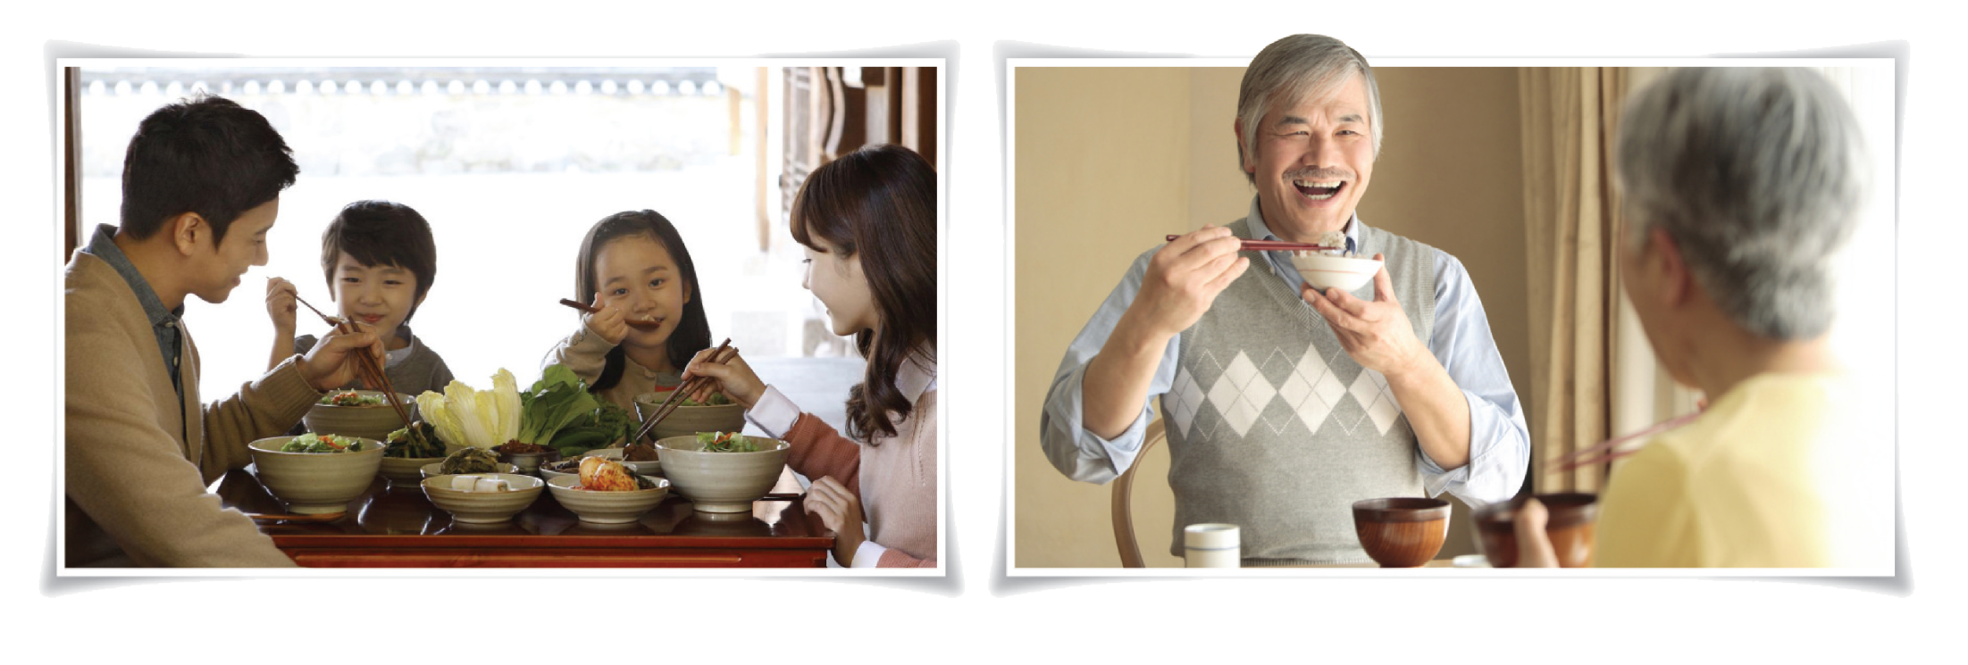

(58쪽)
문화의 다양성
2
▲ 밥그릇을 밥상에 놓고 수저를 사용해
밥을 먹는 한국의 음식 문화
▲ 밥그릇을 들고 젓가락을 주로 사용해
밥을 먹는 일본의 음식 문화
한국과 일본의 음식 문화 중에서 어떤 문화가
더 우월하다고 말할 수 있을까?

Slide 4

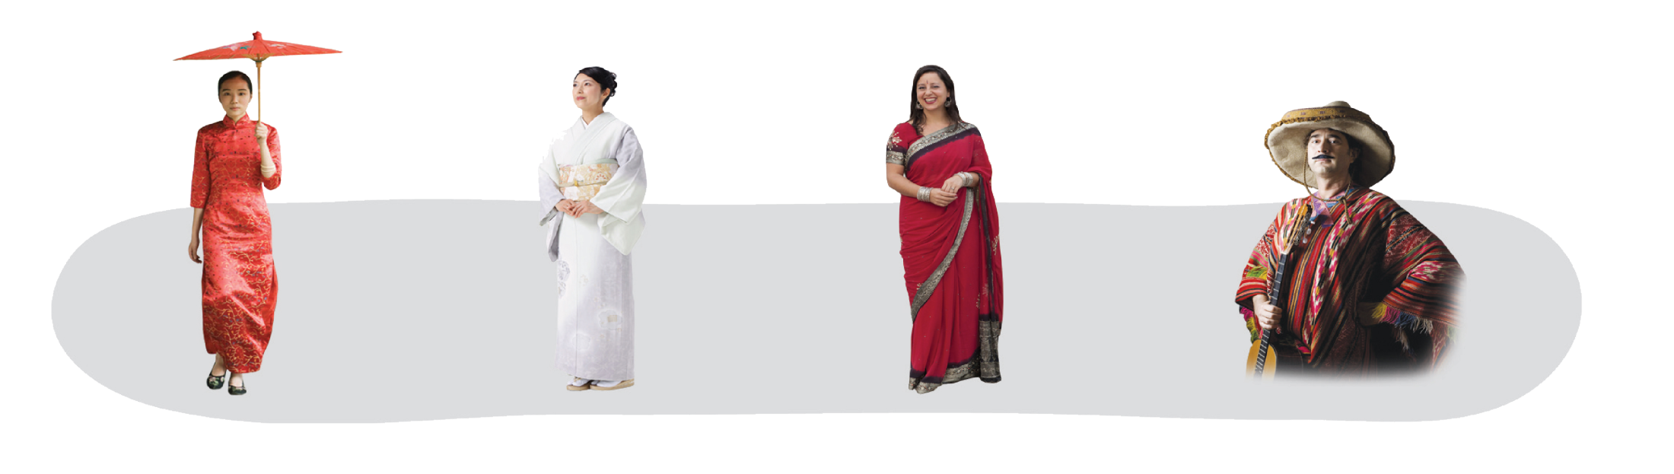
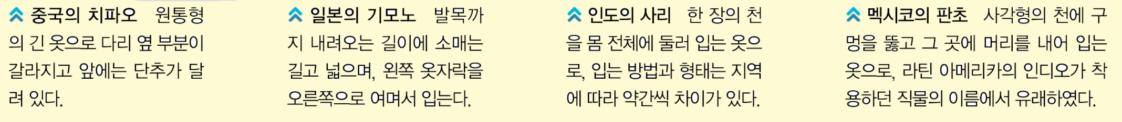
(58쪽)
문화의 다양성
2
1. 문화의 다양성
① 문화: 인간이 살아가는 생활 방식
② 문화 다양성의 원인: 지리적 여건, 역사적 배경, 사회적
상황 등이 다르기 때문임.

Slide 5
(59쪽)
문화의 다양성
2
2. 문화 간 갈등과 충돌
① 원인: 어느 한쪽의 기준으로만 문화를 바라볼 경우 발생함.
② 자문화 중심주의: 자신의 관점에서 다른 문화를 비하함.
③ 문화 사대주의: 다른 문화의 관점에서 자신의 문화를
비하함.

Slide 6
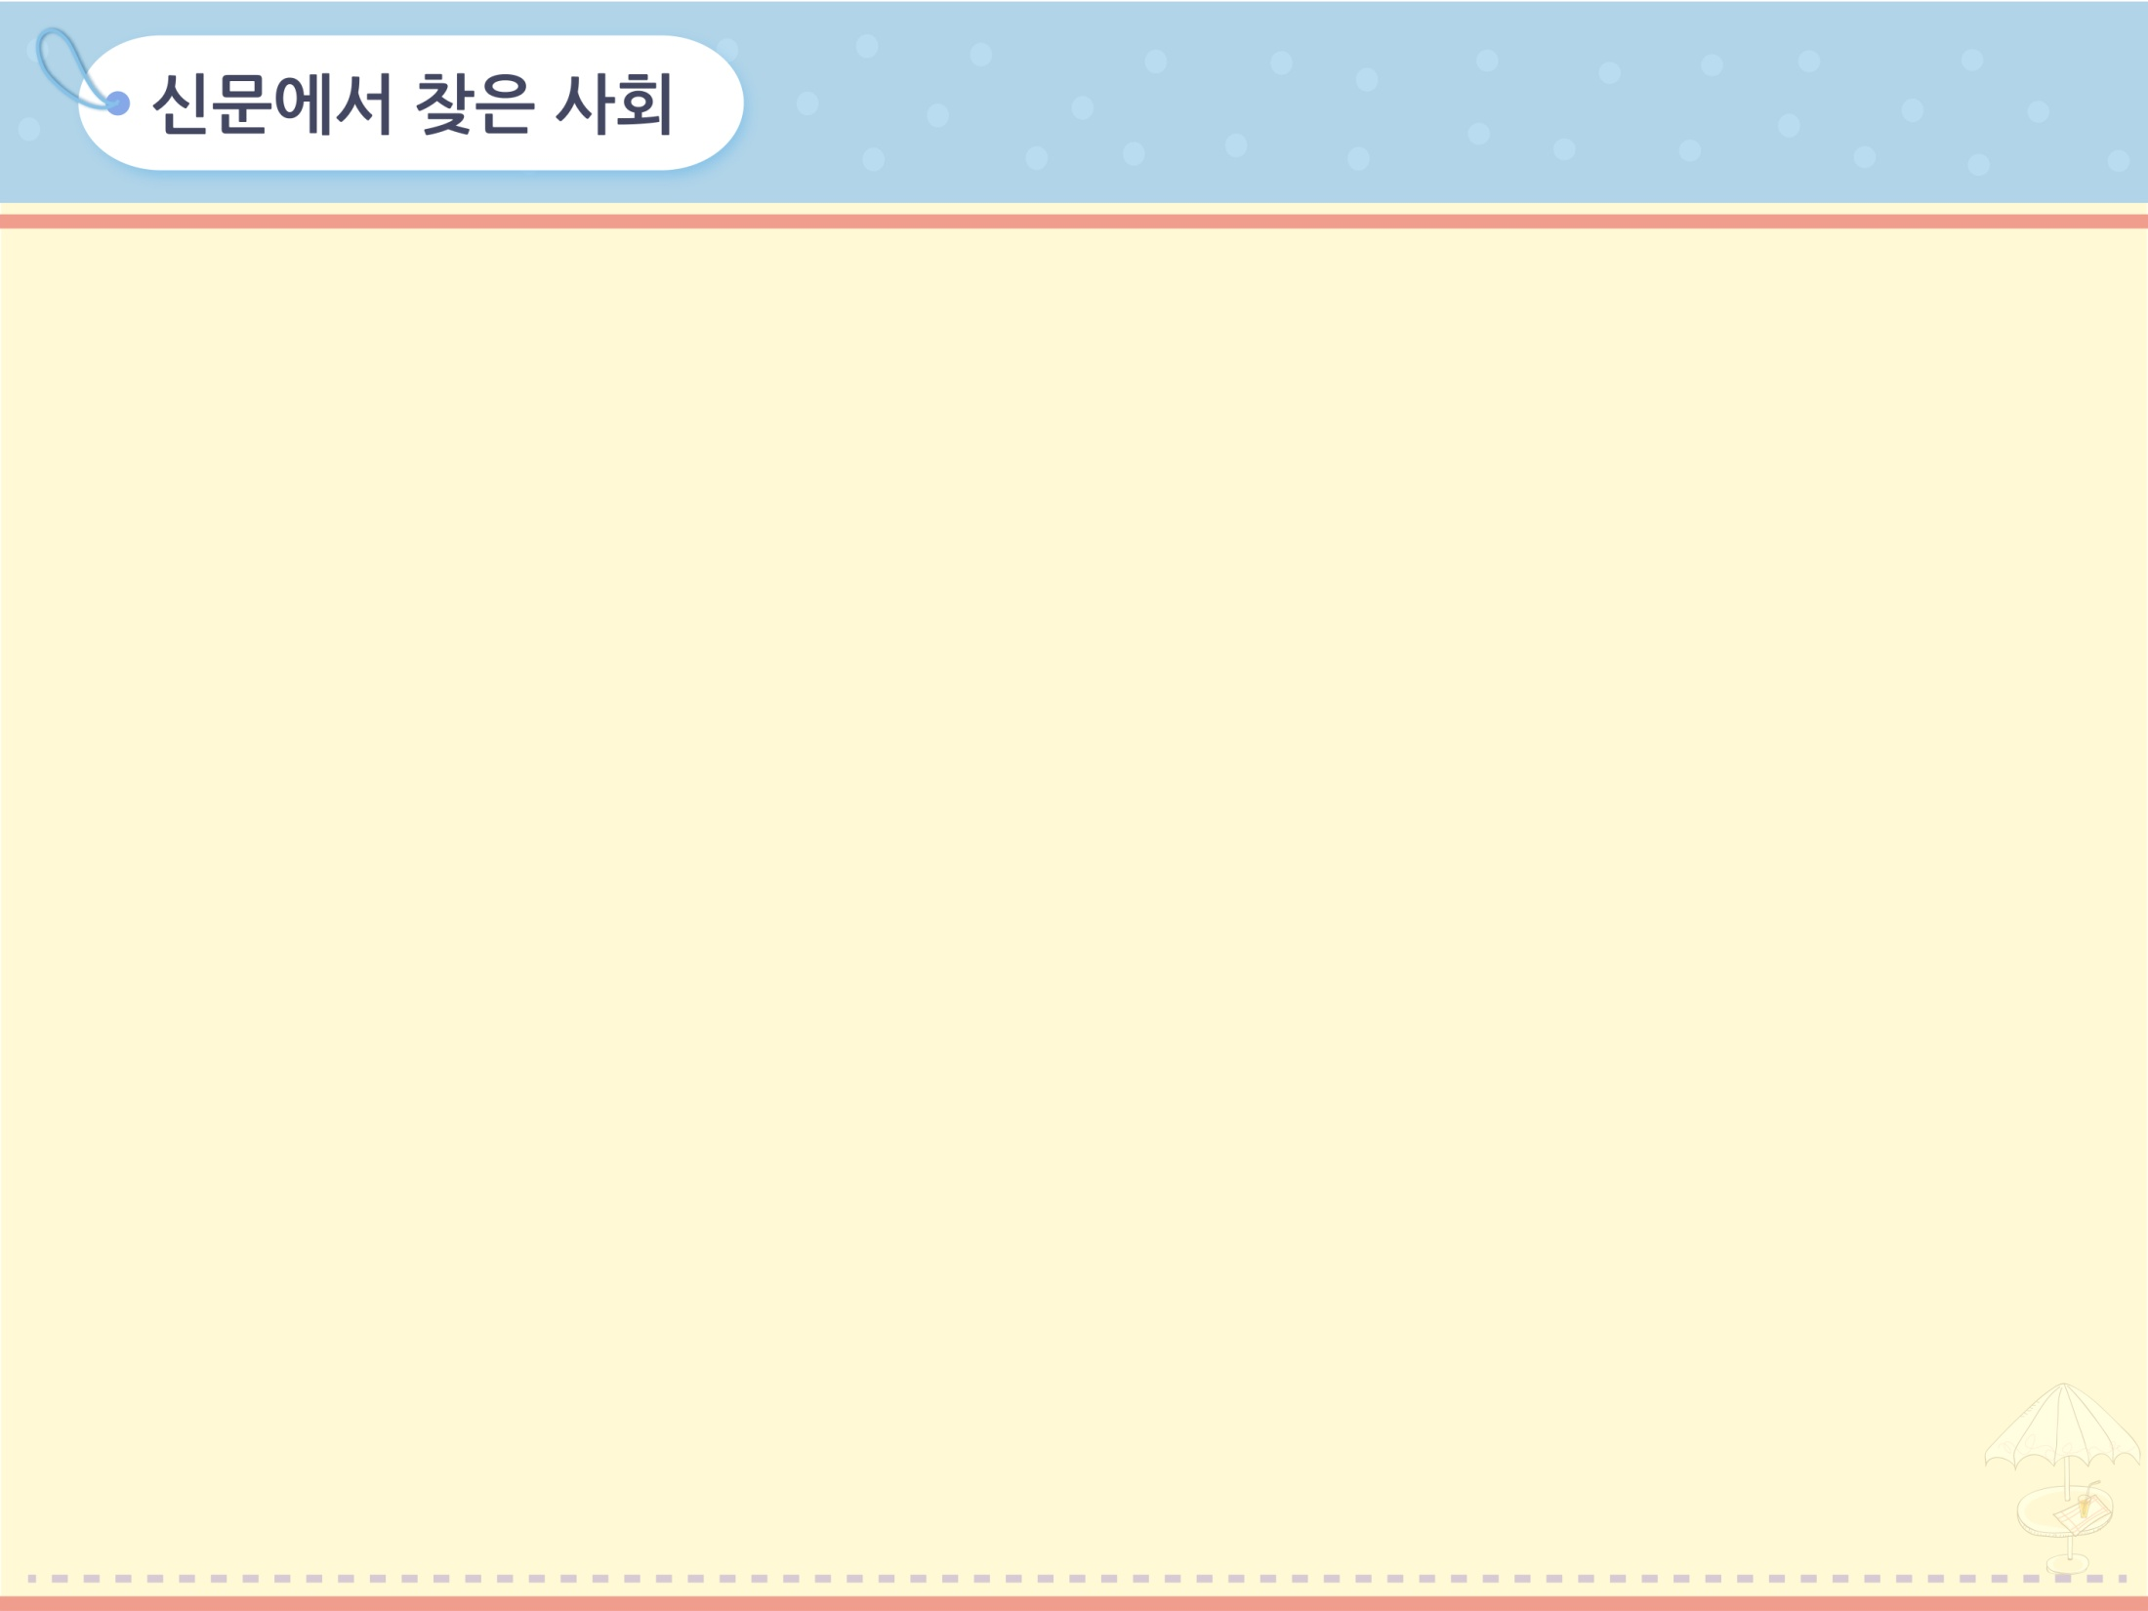

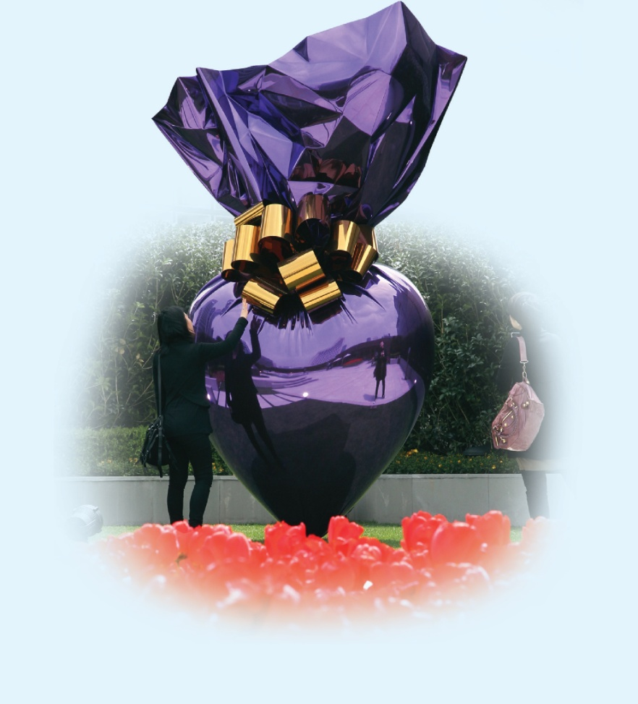
(59쪽)
문화의 다양성
2
문화의 다양성을 인정하지 않는 태도
도를 넘은 문화 사대주의
○○ 백화점에 최근 제프 쿤스의 300억 원짜리 조각이 설치되었다. 100억~300억 원을 호가하는 쿤스의 조각은 이외에도 여러 곳에 설치되어 있다. 외국 작가의 유명세 때문에 세워진 이 작품은 문화 사대주의의 상징이다. 외국 작가 작품은 수십, 수백억 원에 사면서 국내 작가 작품은 홀대하는 세태가 안타깝다.

Slide 7
(59쪽)
문화의 다양성
2
문화의 다양성을 인정하지 않는 태도
자본 유입이 없는 국내 미술계는 생존 작가 중 순수 예술 작품이 1억 원을 넘는 조각가 한 사람 키워내지 못하고 있다. 자국 문화를 만드는 것은 고도의 감각과 지식이 필요하지만, 돈을 주고 외국 작품을 가져오는 일은 누구나 할 수 있다. 문화 사대주의에서 벗어나 우리 미술을 만들고 우리 작가를 키우겠다는 관심과 의지만 있어도 세계화는 어렵지 않다.
- 한국일보, 2011. 6. 16. -

Slide 8
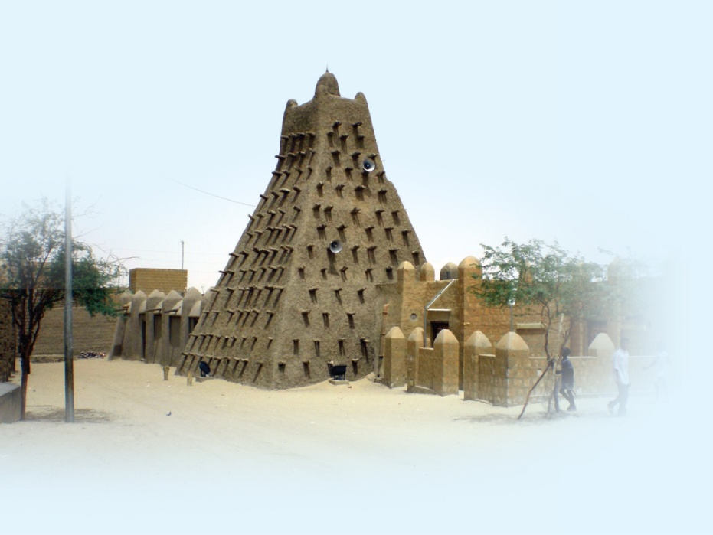
(59쪽)
문화의 다양성
2
문화의 다양성을 인정하지 않는 태도
알 카에다의 유적 파괴 행위
유네스코 세계 유산인 말리의 고도(古都) 통부크투 유적이 이슬람 반군에 의해 또 파괴되었다. AFP 통신에 따르면 알 카에다 연계 무장 단체 ‘안사르딘(믿음의 방어자들)’이 시디 야흐야 사원의 ‘성스러운 문’을 곡괭이로 부쉈다
▲ 알 카에다 연계 무장 단체 안사르딘에
의해 파괴되기 전의 시디 야흐야 사원

Slide 9
(59쪽)
문화의 다양성
2
문화의 다양성을 인정하지 않는 태도
4월 말리 북부를 점령한 안사르딘은 지난 주말 이슬람 수니파 성인 무덤 7개를 파괴하였다. 반군 대변인은 “신의 이름으로 이 도시의 모든 고묘(古墓)를 예외 없이 파괴할 것”이라고 밝혔다. 반군은 지금까지 16개의 통부크투 고묘 중 8개를 파괴하였다.
- 동아일보, 2012. 7. 4. -

Slide 10
(59쪽)
문화의 다양성
2
문화의 다양성을 인정하지 않는 태도
우리가 다른 문화를 이해하고 문화의 다양성을 인정하기
위해서는 어떤 태도를 가져야 할지 설명해 보자.
우리가 다른 문화를 이해하고 문화의 다양성을 인정하기 위해서는 편견을 버려야 한다. 즉, 어느 하나의 관점에서만 다른 문화를 바라보아서는 안 된다. 자문화 중심주의나 문화 사대주의가 아닌 문화 상대주의적 태도이어야 한다.

Slide 11
(60쪽)
문화의 다양성
2
3. 문화의 다양성에 대한 올바른 이해
① 문화 상대주의적 태도: 서로의 문화를 그 사회의 맥락
속에서 이해함.
② 문화 상대주의라는 이름으로 인류의 보편적 가치까지
무시하는 일은 없어야 함.

Slide 12
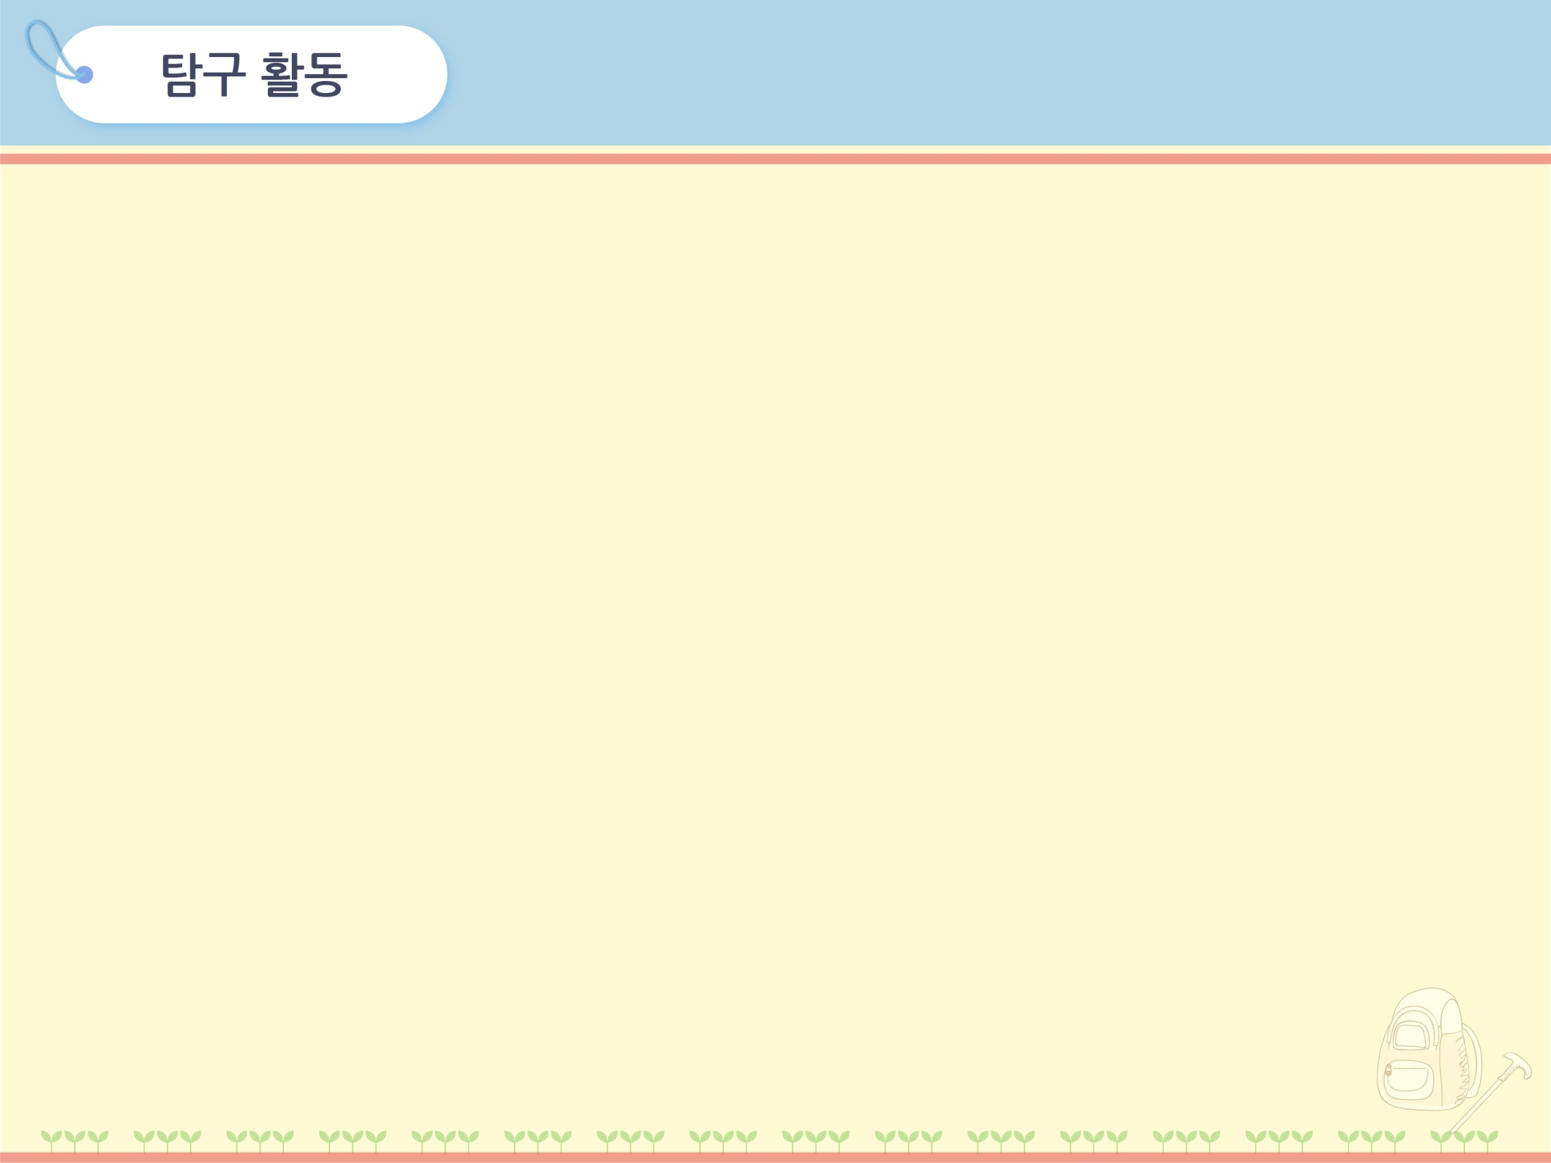

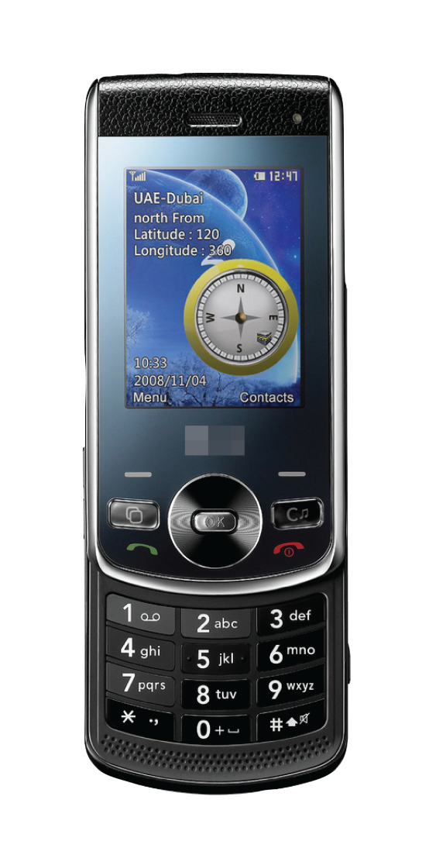
(60쪽)
문화의 다양성
2
문화 상대주의의 빛과 그림자
[자료1] ‘나침반 휴대 전화’ 의 성공 비결
2003년 ○○전자는 서남아시아 지역에 일명 ‘나침반 휴대 전화’를 선보였는데, 이 제품은 이슬람교도에게 큰 인기를 끌었다. 이슬람교도는 하루에 다섯 번씩 이슬람 성지인 메카를 향해 예배를 드리는데, 이 휴대 전화를 갖고 있으면 세계 어느 도시에서도 메카의 방향을 손쉽게 찾아낼 수 있기 때문이다. 이런 기능이 입소문을 타면서 ○○전자의 나침반 휴대 전화는 서남아시아 이외의 지역에 거주하는 이슬람교도에게까지 퍼져 나갔다.
- 헤럴드경제, 2012. 7. 13. -

Slide 13
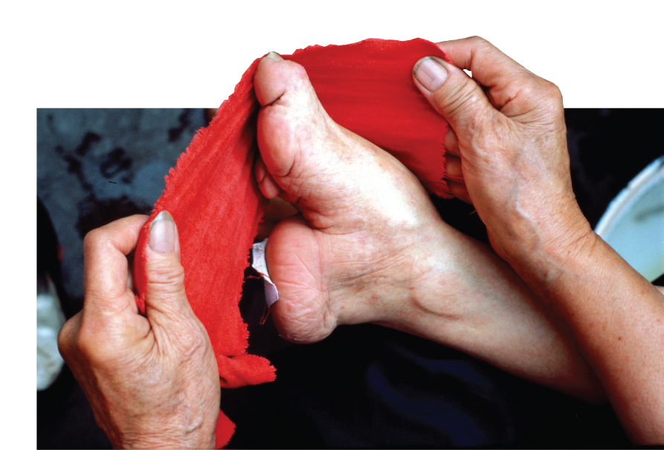
(60쪽)
문화의 다양성
2
문화 상대주의의 빛과 그림자
[자료2] 중국 여인의 전족 풍습
전족은 여자아이가 태어나면 발의 발육이
시작되는 때부터 긴 천으로 발을 단단히
묶어 놓는 중국의 관습이다. 이와 같이
하는 이유는 인위적으로 발육을 멈추게
하여 발의 모양을 작고 뾰족하게 변형
시키기 위해서이다. 전족의 모양이 연꽃과 비슷한 데다가 중국에서 ‘귀함’을 표현할 때 ‘金’자를 붙이기 좋아하는 관습과 풍속에 따라 ‘금련(金蓮)’이라고도 부른다. 원나라를 세운 몽고인도 한족 여자의 전족을 싫어하지 않아, 남송에 비해 오히려 더 널리 보급되기도 하였다. 명나라 때는 귀족 부인의 상징이었기 때문에 황궁의 여자들은 반드시 전족을 해야만 했다.

Slide 14
(60쪽)
문화의 다양성
2
문화 상대주의의 빛과 그림자
활동① [자료1]에서 ‘나침반 휴대 전화’가 인기를 얻은 이유를
문화 이해 태도와 관련지어 설명해 보자.
나침반 휴대 전화는 이슬람교도가 기도를 드릴 때 메카(기도 방향)를 찾도록 해 준다. 국가 간 문화가 자유롭게 교류하는 세계화 시대에 다른 나라의 문화를 상대방의 입장에서 이해하려는 문화 상대주의적 태도가 기업의 이익 창출에도 큰 도움이 됨을 알 수 있다.

Slide 15
(60쪽)
문화의 다양성
2
문화 상대주의의 빛과 그림자
활동② [자료2]에 나타난 ‘전족 문화’를 어떻게 이해하는 것이
바람직한지 말해 보자.
중국의 전족 문화는 여성에게는 족쇄와 같은 아픔을 주었다. 인간으로서의 보편적 가치인 신체의 자유를 훼손하는 행위로서 바람직하지 않은 모습이다. 남의 문화를 바라볼 때는 문화 상대주의적 태도로서 이해하는 것이 바람직하지만 이처럼 인류의 보편적 가치까지 무시하는 관행을 정당화할 수는 없다.

Slide 16


문화의 다양성
2
1. 인간이 살아가는 생활 방식의 총체를 무엇이라고 하는가?
답: 문화
2. 인도의 ( )는 한 장의 천을 몸 전체에 둘러 입는 옷으로,
입는 방법과 형태는 지역에 따라 약간씩 차이가 있다.
답: 사리

Slide 17
문화의 다양성
2
3. 자신의 관점에서 다른 문화를 비하하는 ( )는
다양한 문화와 교류할 수 있는 가능성을 가로막아 세계화
시대에 국제적 고립을 가져올 수 있다.
답: 자문화 중심주의
4. 다른 문화의 관점에서 자신의 문화를 비하하는 태도를
무엇이라고 하는가?
답: 문화 사대주의

Slide 18
문화의 다양성
2
5. 문화 간 갈등을 해결하기 위해서는 서로의 문화를 그 사회의
맥락 속에서 이해하려는 태도가 필요한데 이것을 무엇이라고
하는가?
답: 문화 상대주의
6. 인간의 존엄성이나 자유, 평등은 어떤 문화에서든
가장 소중하게 다루어져야 할 인류의 ( ) 가치이다.
답: 보편적

Slide 19
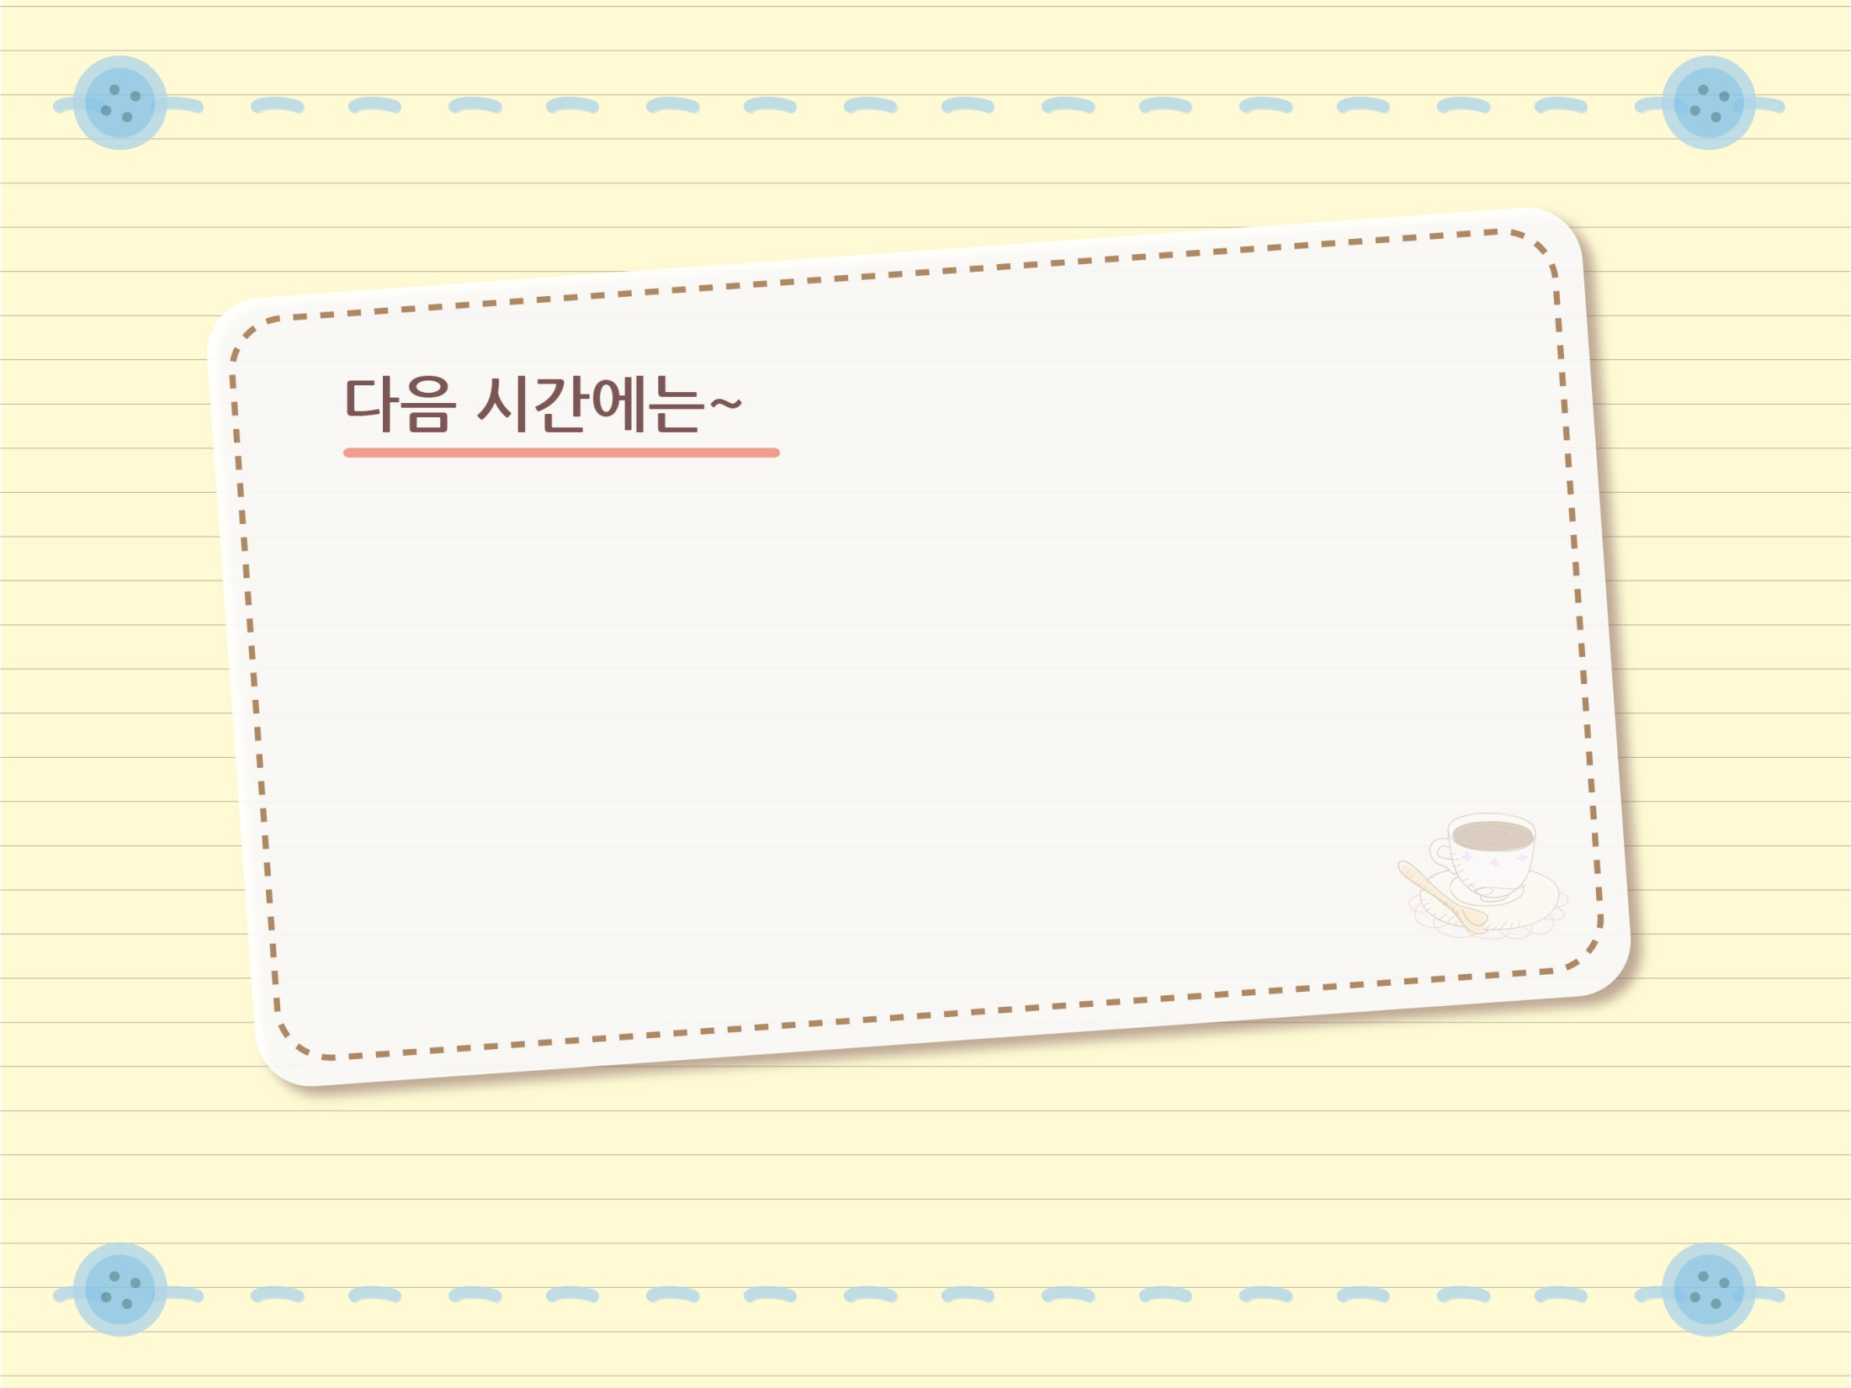
다문화 사회와 관용에 대해 수업합니다.
3

